Slide 1
TLP, spol. s r.o., Praha – Karlovy Vary – Pardubice
Strana 1
Legislativa PZH
Návrh novelizace zákona
Miroslav Dítě
TLP, spol. s r.o.
Tel.:353 997 041, 603 148 025
E-mail: miroslav.dite@tlp-emergency.com
www.tlp-emergency.com

Slide 2
TLP, spol. s r.o., Jáchymovská 80, Karlovy Vary, tel.: 353 997 041, e-mail: miroslav.dite@tlp-emergency.com
Strana 2
Proč?
Protože stávající zákon a jeho prováděcí praxe nechrání provozovatele před výstavbou v okolí

Slide 3
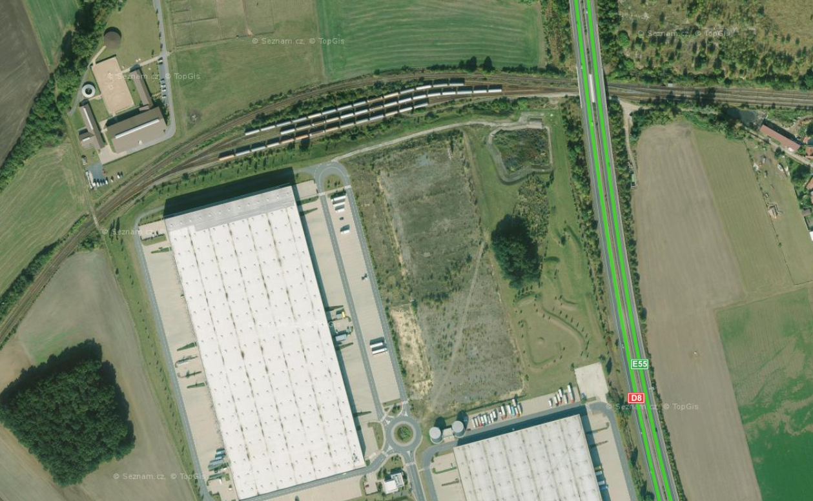
TLP, spol. s r.o., Jáchymovská 80, Karlovy Vary, tel.: 353 997 041, e-mail: miroslav.dite@tlp-emergency.com
Strana 3
Unipetrol Doprava – u Kralup

Slide 4
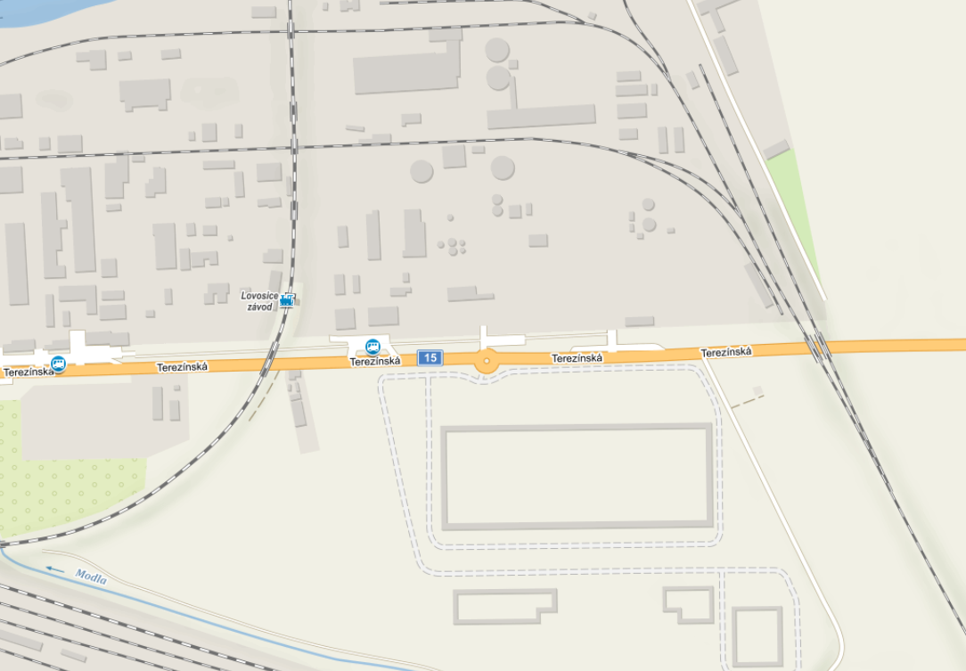
TLP, spol. s r.o., Jáchymovská 80, Karlovy Vary, tel.: 353 997 041, e-mail: miroslav.dite@tlp-emergency.com
Strana 4
Lovochemie

Slide 5
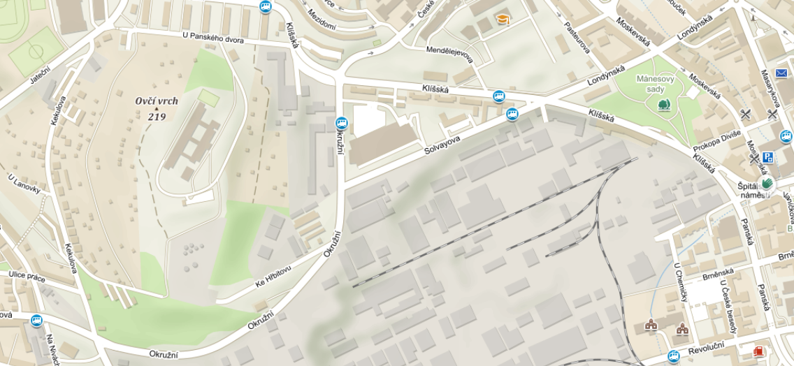
TLP, spol. s r.o., Jáchymovská 80, Karlovy Vary, tel.: 353 997 041, e-mail: miroslav.dite@tlp-emergency.com
Strana 5
Spolchemie

Slide 6
TLP, spol. s r.o., Jáchymovská 80, Karlovy Vary, tel.: 353 997 041, e-mail: miroslav.dite@tlp-emergency.com
Strana 12
Co se mění?
Pravomoci KÚ
Je doplněn § 49:
Krajský úřad je rovněž dotčeným orgánem na úseku prevence závažných havárií při projednávání územně plánovací dokumentace, v územním řízení, ve stavebním řízení, popřípadě ve společném územním a stavebním řízení či v řízení o změně v účelu užívání stavby podle stavebního zákona¹⁶⁾, pokud realizace nového stavebního záměru situovaného v dosahu havarijních projevů, které jsou specifikované v příslušném posouzení rizik závažné havárie objektu zařazeného do skupiny A nebo do skupiny B, může způsobit nebo zvýšit riziko závažné havárie nebo zhoršit její následky.“
Notes:
V životě každé společnosti mohou nastat neočekávané mimořádné situace, které mohou podstatně ovlivnit život obyvatel na omezeném území po určitou dobu. Mezi tyto situace patří i vznik mimořádných událostí jako jsou živelní pohromy (povodně a záplavy, vichřice, vysoké sněhové pokrývky, krupobití), havárie, požáry a dopravní nehody spojené s únikem nebezpečných látek do životního prostředí (havárie v chemických provozech, radiační havárie, ropné havárie) a další, které mohou ohrozit životy a zdraví obyvatel a způsobit velké škody na majetku a životním prostředí.

Slide 7
TLP, spol. s r.o., Jáchymovská 80, Karlovy Vary, tel.: 353 997 041, e-mail: miroslav.dite@tlp-emergency.com
Strana 7
Co se mění
Doplnění §49 odst. 3
„Krajský úřad rovněž vydá závazné stanovisko, které je podkladem pro vydání rozhodnutí v územním řízení, popřípadě ve stavebním řízení, popřípadě ve společném územním a stavebním řízení či v řízení o změně v účelu užívání stavby podle stavebního zákona¹⁶, pokud realizace nového stavebního záměru situovaného v dosahu havarijních projevů, které jsou specifikované v příslušném posouzení rizik závažné havárie objektu zařazeného do skupiny A nebo do skupiny B, může způsobit nebo zvýšit riziko závažné havárie nebo zhoršit její následky;

Slide 8
TLP, spol. s r.o., Jáchymovská 80, Karlovy Vary, tel.: 353 997 041, e-mail: miroslav.dite@tlp-emergency.com
Strana 8
Co se mění
V § 49 odst. 4 se doplňuje písm. d), které zní:
KÚ zajišťuje, aby se braly v úvahu cíle PZH a omezení jejích následků při:
“umístění a realizaci nových stavebních záměrů situovaných v dosahu havarijních projevů, které jsou specifikované v příslušném posouzení rizik závažné havárie objektu zařazeného do skupiny A nebo do skupiny B“

Slide 9
TLP, spol. s r.o., Jáchymovská 80, Karlovy Vary, tel.: 353 997 041, e-mail: miroslav.dite@tlp-emergency.com
Strana 9
Co se mění
Lhůta pro posuzovatele
Vzorec sčítacího pravidla (oprava technické chyby)

Slide 10
TLP, spol. s r.o., Jáchymovská 80, Karlovy Vary, tel.: 353 997 041, e-mail: miroslav.dite@tlp-emergency.com
Strana 10
V čem je problém?
Není zatím žádný prováděcí předpis či metodický pokyn jako podpora pro rozhodování KÚ
Nelze paušálně zamítnout jakoukoliv stavbu v blízkosti SEVESO podniku (viz rozsudek ESD „Land Hessen“)
Takže kdo udělá analýzu, jako podklad pro závazné stanovisko? KÚ? Pokud žadatel, pak mu to musí být uloženo zákonem!

Slide 11
TLP, spol. s r.o., Jáchymovská 80, Karlovy Vary, tel.: 353 997 041, e-mail: miroslav.dite@tlp-emergency.com
Strana 11
TLP, spol. s r. o.
Děkuji za pozornost a vyzývám
k diskusi

